Slide 1
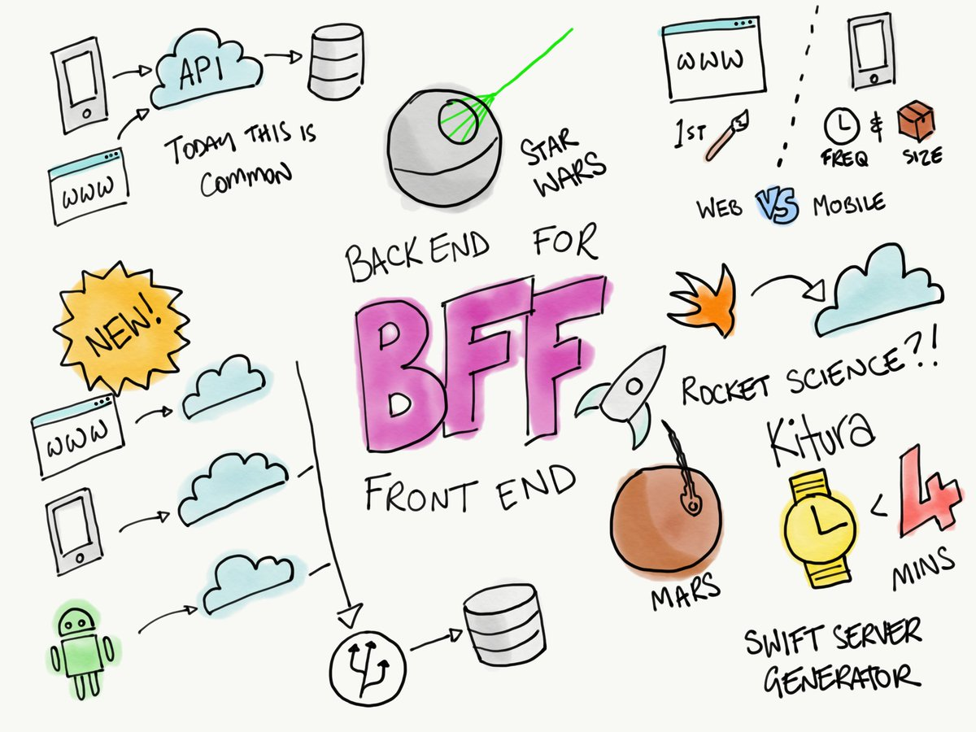

Slide 2
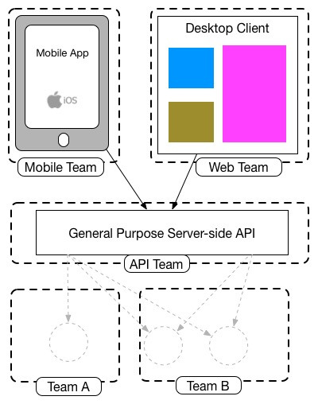
Motivação
Backend de propósito geral
Frontends diferentes
Requisitos concorrentes
Gargalo
Desconexão entre os times

Slide 3
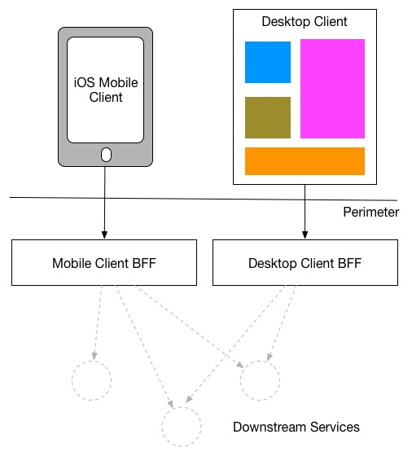
Solução
Um backend para cada frontend
Times especializados
Autonomia
Flexibilidade
Reutilização dos serviços
Comunicação com outros serviços

Slide 4

Problemas e considerações
Número de backends
Interfaces parecidas
Duplicação de código
Não é lugar pra lógica de negócio
Responsabilidade da equipe
Generalização da lógica

Slide 5
Quando usar (ou não usar)
O backend genérico apresenta sobrecarga de desenvolvimento
Otimizar o back-end para interfaces específicas.
Backend inchado para atender muitas interfaces
Uma linguagem é mais adequada para o back-end de uma interface do usuário diferente.
Interfaces fazem solicitações iguais para o back-end.
Há apenas uma interface interagindo com o back-end.

Slide 6
Referências
Artigo - https://docs.microsoft.com/pt-br/azure/architecture/patterns/backends-for-frontends
Artigo - https://samnewman.io/patterns/architectural/bff/
Artigo - https://www.thoughtworks.com/insights/blog/bff-soundcloud
Podcast - https://softwareengineeringdaily.com/2016/02/04/moving-to-microservices-at-soundcloud-with-lukasz-plotnicki/

